Slide 1
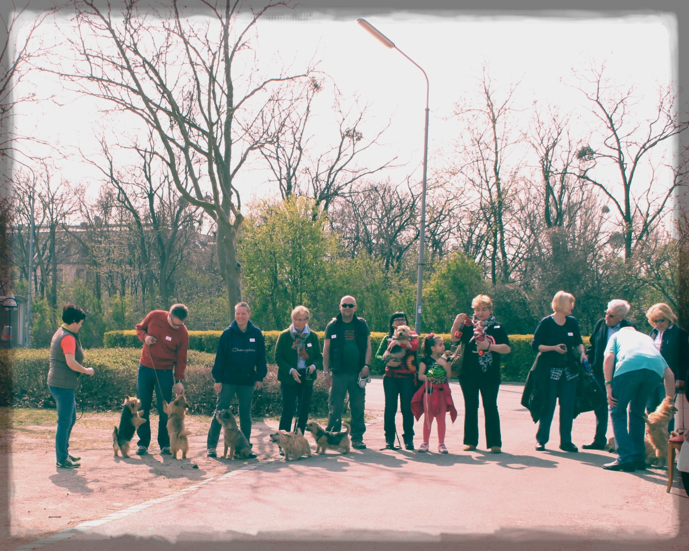
Hundeolympiade 2015 in Bildern
Hier die Gruppe kurz vor Beginn der Spiele. Insgesamt hatten wir 10 Teilnehmer und einige brachten ihre Kinder mit zur Veranstaltung und natürlich jeder einen Hund mit dem er zum Wettbewerb antreten wollte.
Mit dabei waren 1 Border Terrier, 2 Chihuahuas und 12 Norwich – Terrier, sowie 1 Irish-Soft-Coated Wheaten Terrier der unserer Kollegin Franziska gehört und bei dem einen oder anderen Spiel als Tester fungierte.
von franziska.ruck@gmx.at

Slide 2
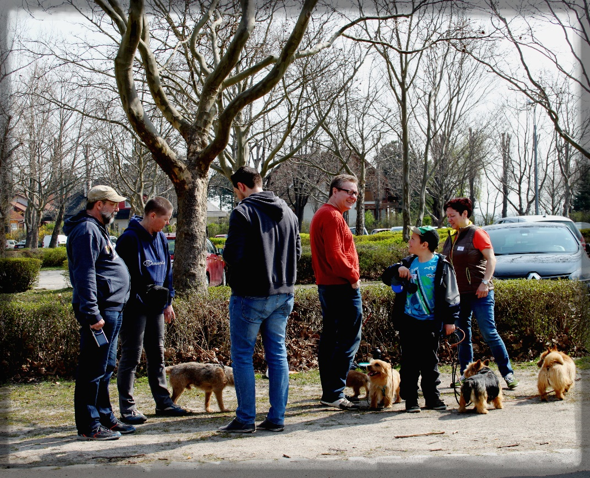
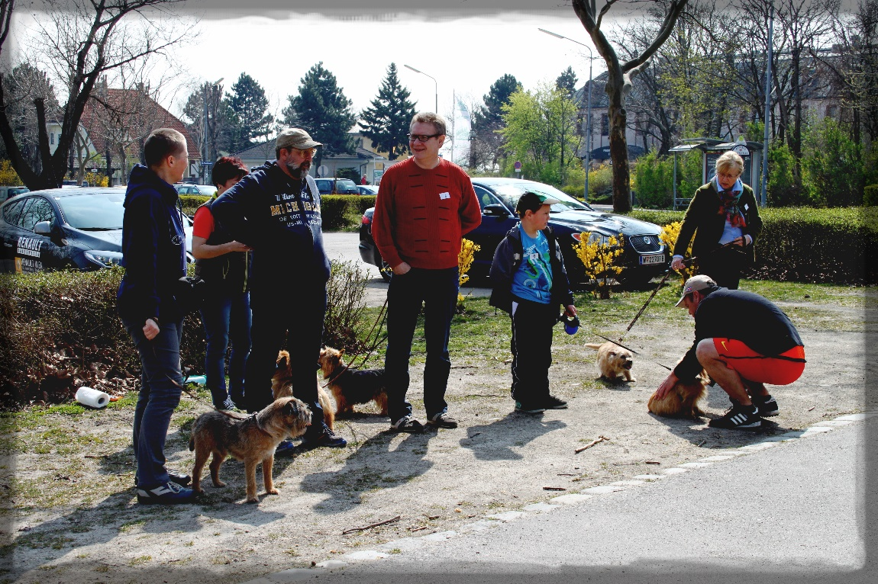
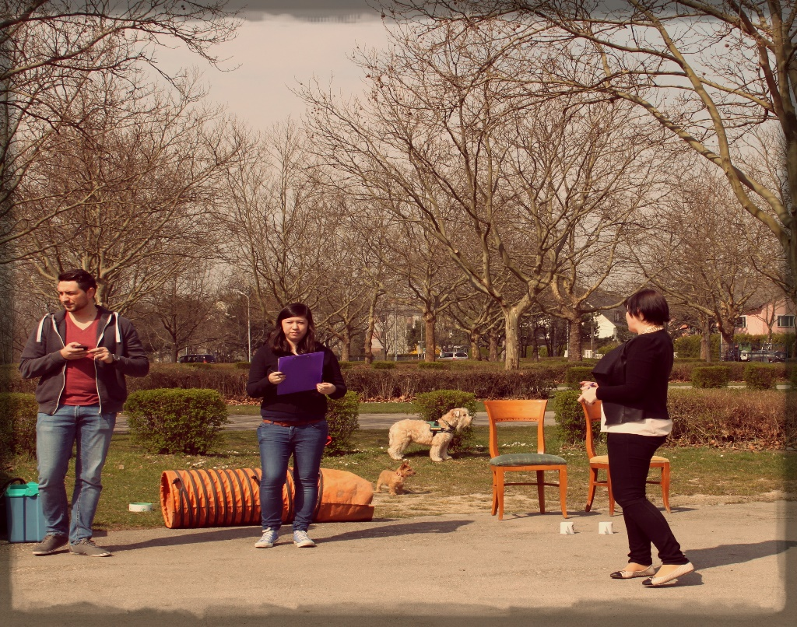
Wir hatten viel vorbereitet für unser Projekt, das am 11. April 2015 stattfand. Die Panoramaschenke in der Filmteichstraße 1, 1100 Wien, fanden wir geeignet. Wir hatten einen Seminarraum reserviert, da aber das Wetter an diesem Tag frühlingshaft war, haben wir uns kurzerhand dazu entschieden die Veranstaltung auf dem großen Parkplatz der Panoramaschenke zu veranstalten. Auch die Betreiber hatten nichts dagegen.
Die ersten Teilnehmer treffen ein und es werden die ersten Startnummern ausgeteilt.
(rechts: Auftraggeberin Frau Liane Ruck und ihr Hund Checker)
Hundeolympiade (2)

Slide 3
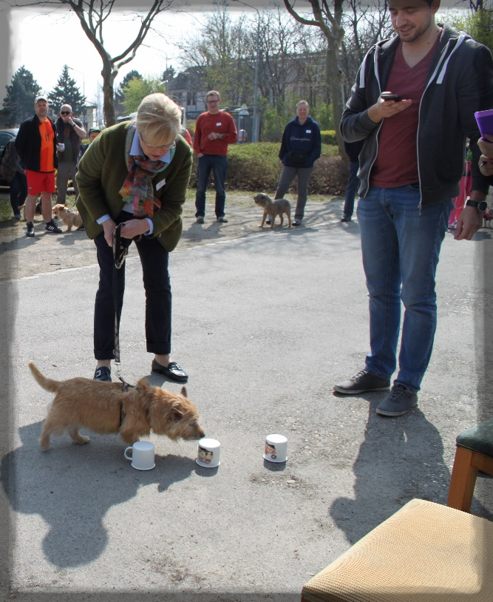
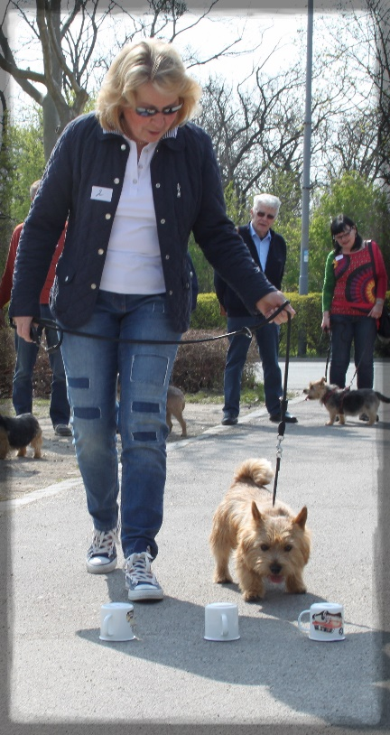
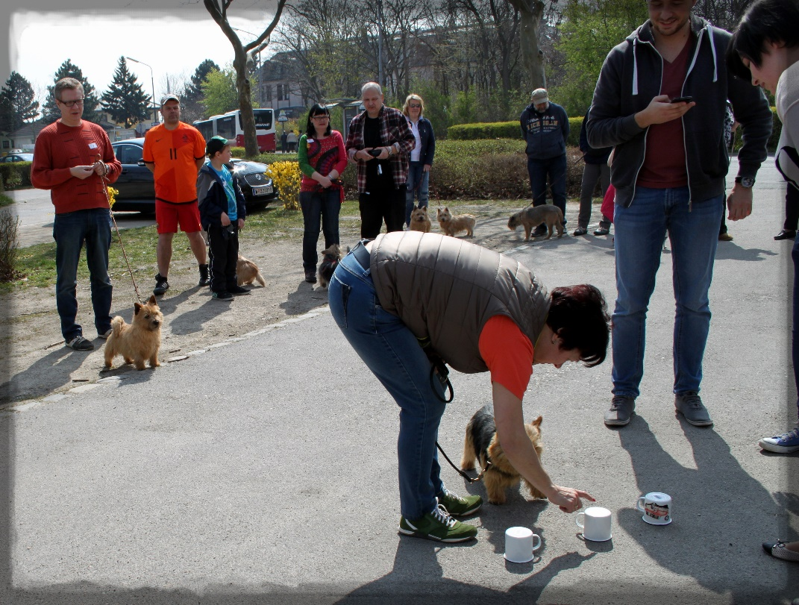
Unser erstes Spiel für den Tag hieß „Such das Leckerli“, eine Art Hütchen-Spiel für den Hund. Hierbei musste der Hund das Leckerli unter einem von drei Bechern finden.
Und hier geht es auch schon los, die erste Teilnehmerin startet mit Hund Mirli.
Alle haben schon beim ersten Spiel sichtlich ihren Spaß, auch Frau Ruck bemüht sich sehr, ihren Hund für die Leckerlis, unter den Bechern zu begeistern.

Slide 4
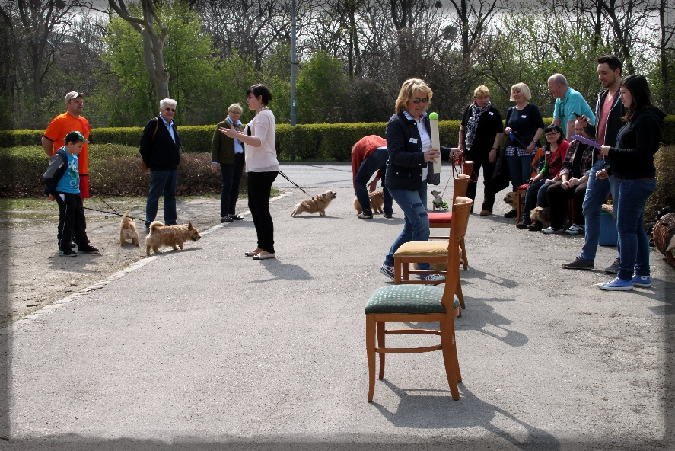
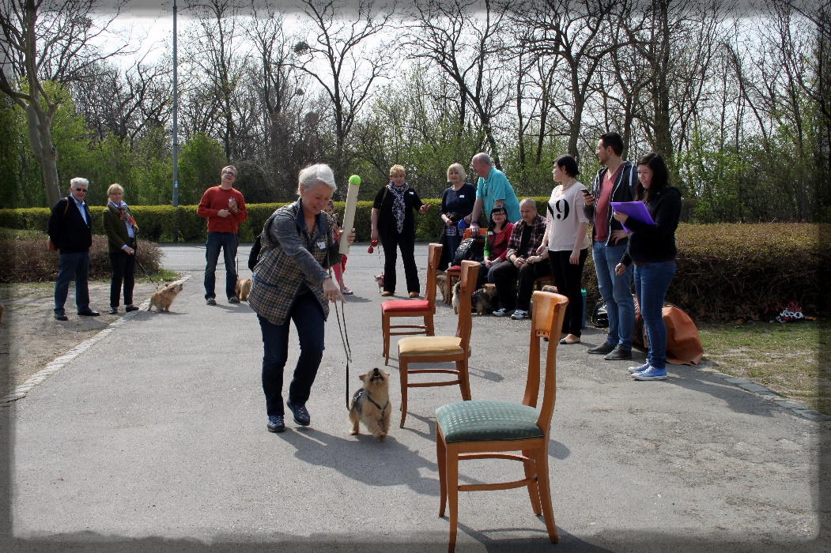
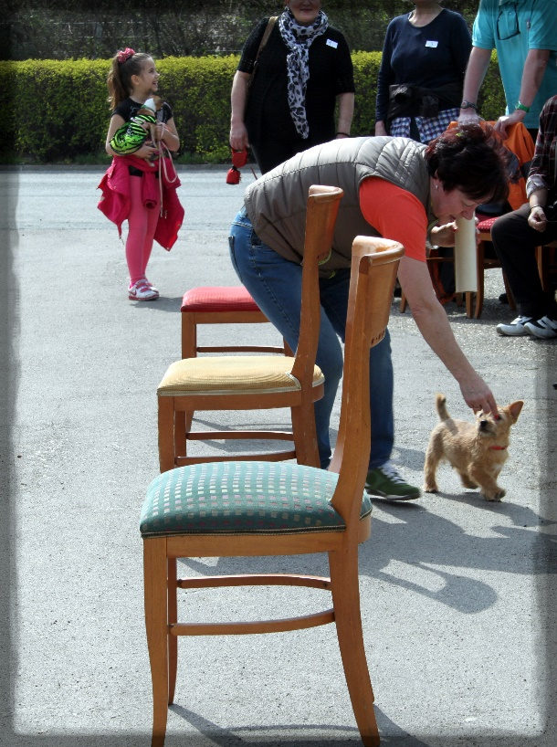
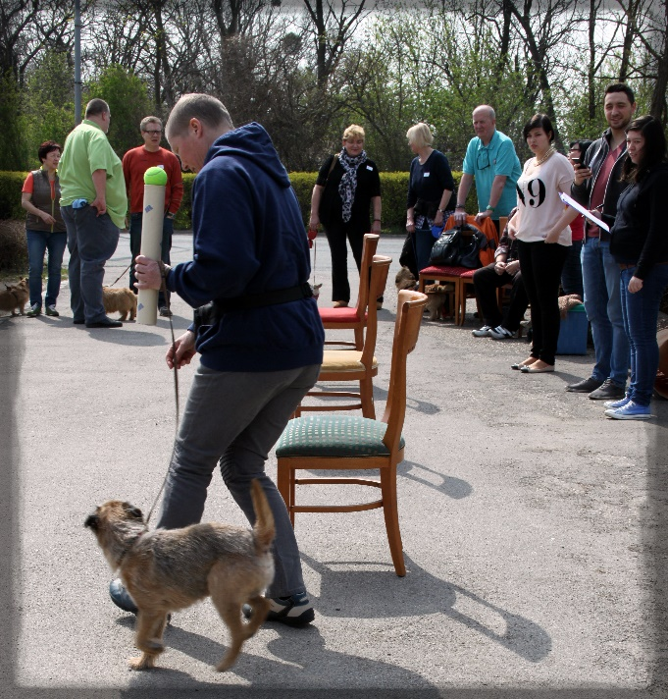
Das zweite Spiel drehte sich darum, dass die Teilnehmer mit einer Art Kegel mit einem Tennisball darauf in einem Slalom um die Stühle gehen mussten, ohne dass der Ball runter fällt.
Alle Teilnehmer hatten auch bei diesem Spiel sichtlich ihren Spaß. Auch unser jüngster Teilnehmer Hund Robin hat das Spiel mit Bravur gemeistert, sogar ganz ohne Leine.

Slide 5
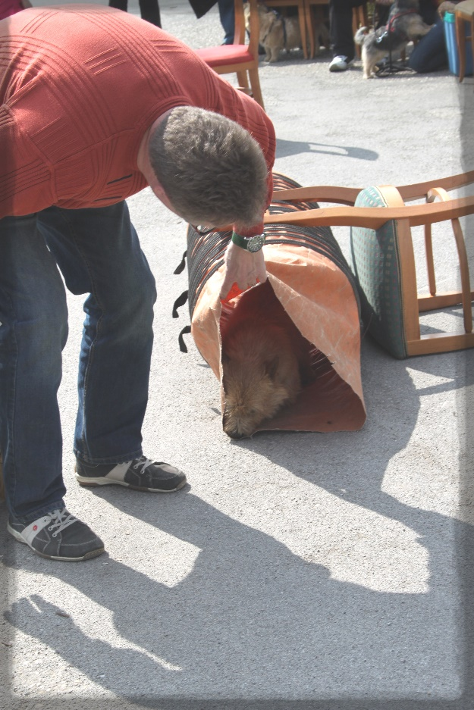
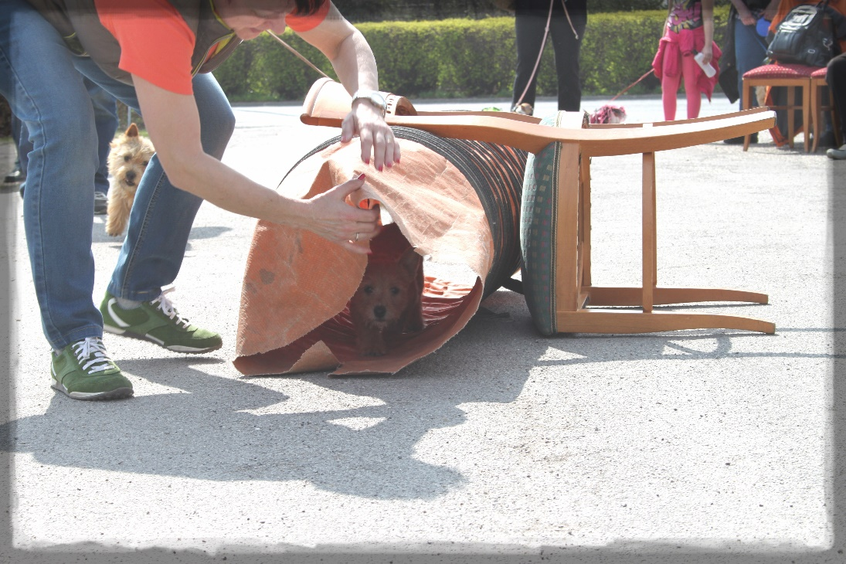
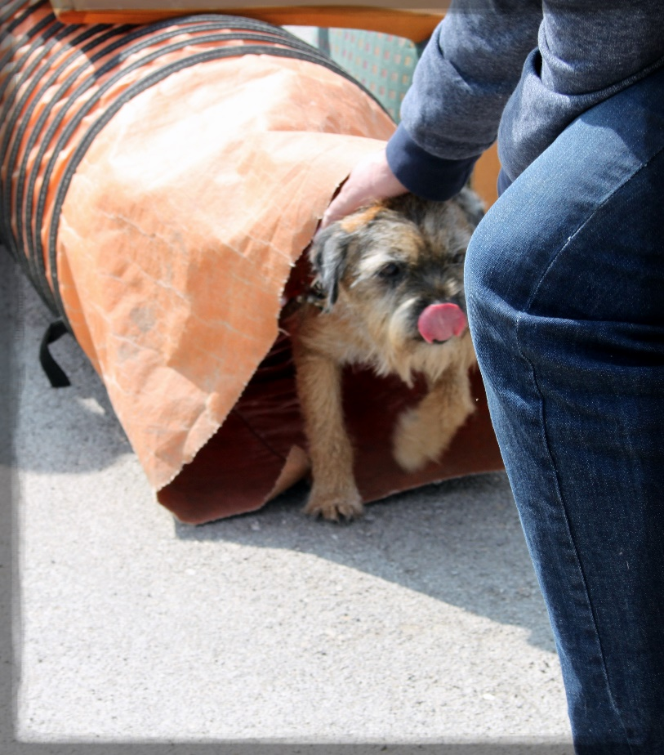
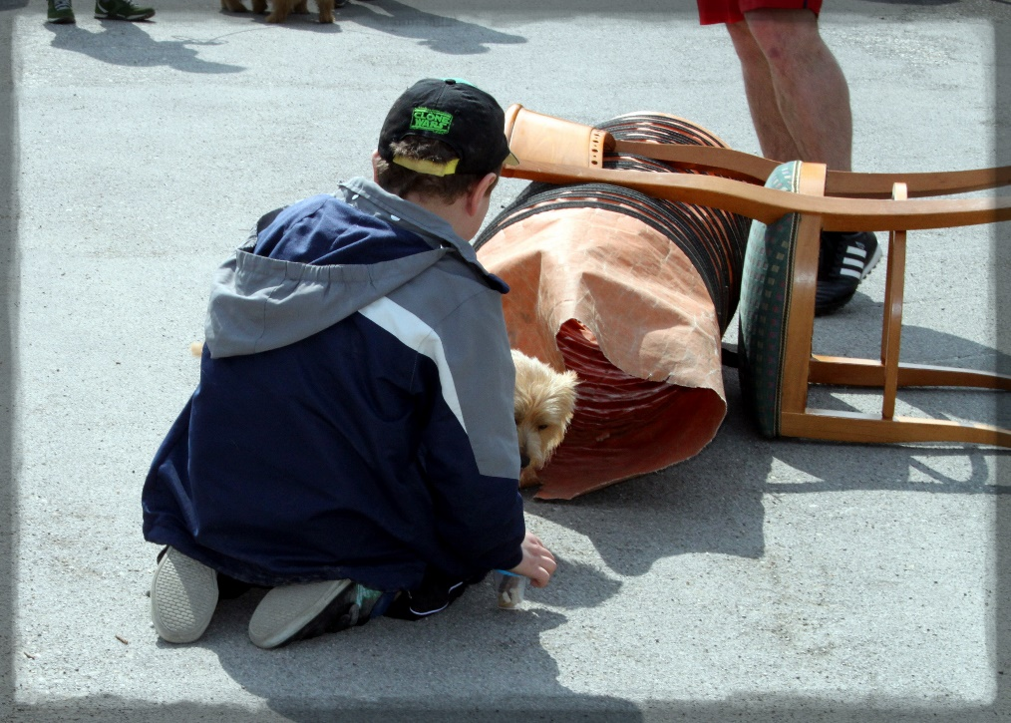
Hier ist auch schon Halbzeit, bei dem dritten Spiel der Veranstaltung mussten die Hunde durch einen Tunnel zu ihrem Besitzer laufen. Hier wurde die Zeit gestoppt die dafür gebraucht wurde.

Slide 6
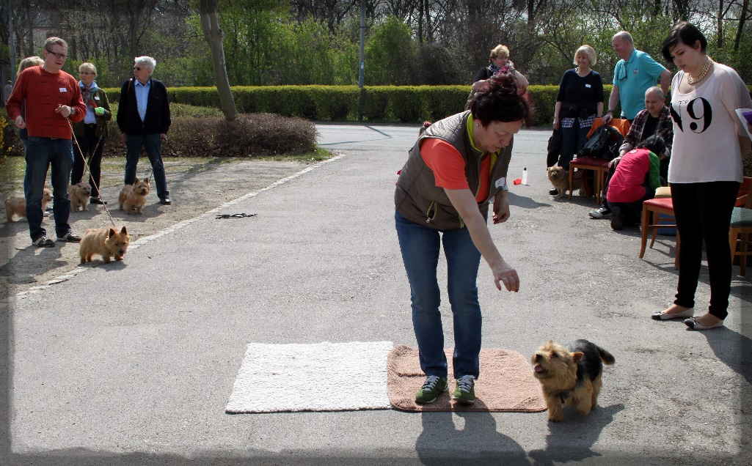
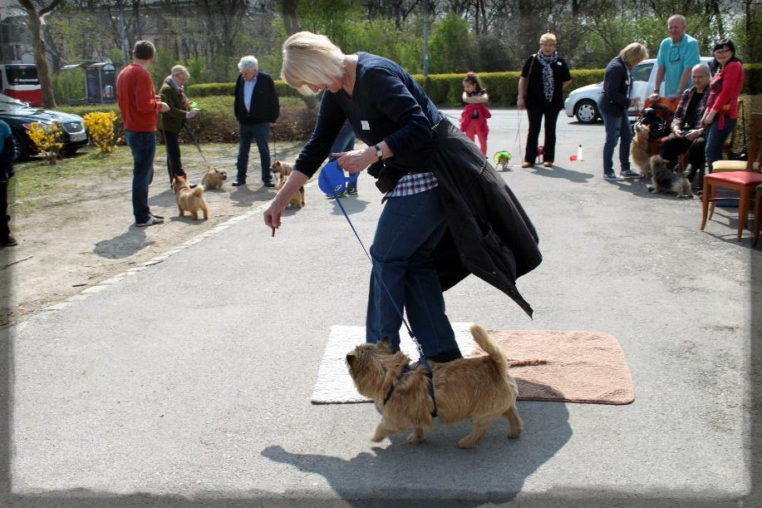
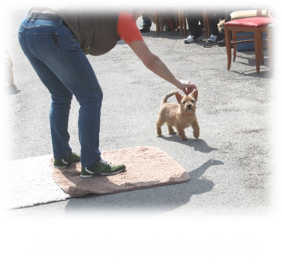
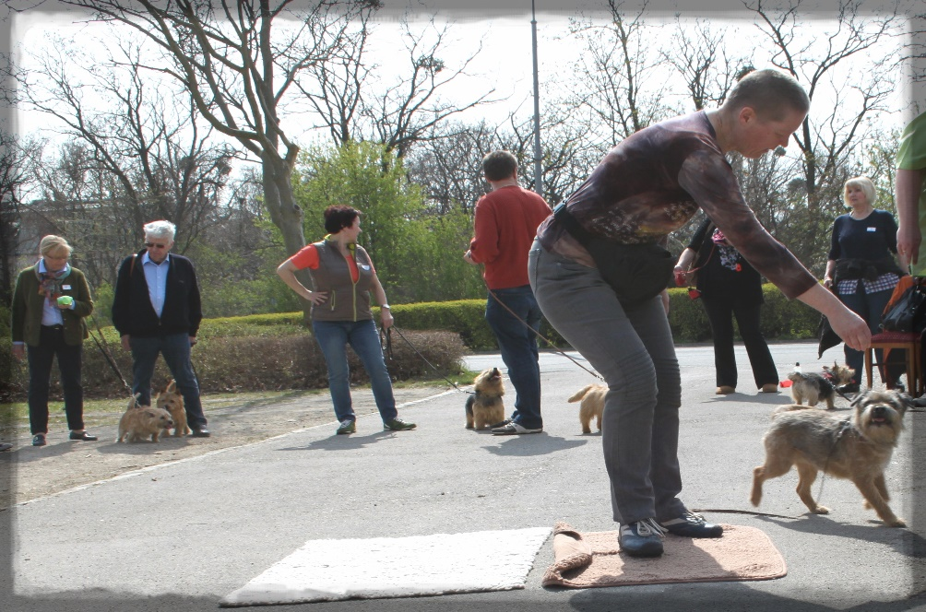
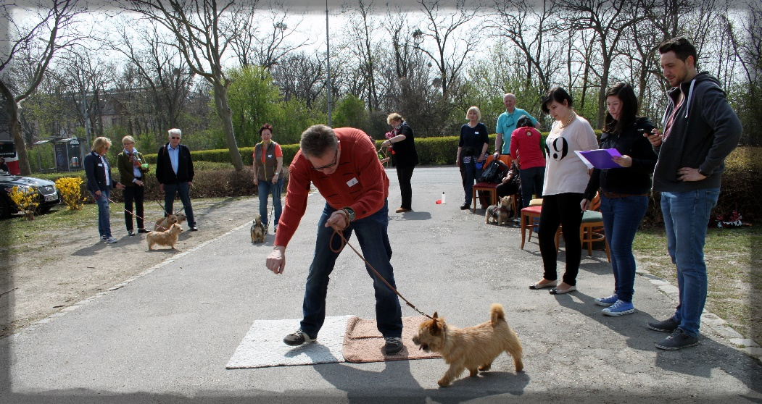
Und hier ist auch schon das letzte Spiel. Die Teilnehmer mussten auf der Decke stehen und versuchen ihren Hund, ohne das er die Decke betritt. Auch dieses Spiel haben alle Teilnehmer mit großer Freude bestritten.
Hundeolympiade (132)
Hundeolympiade (120)
Hundeolympiade (137)
Hundeolympiade (141)

Slide 7
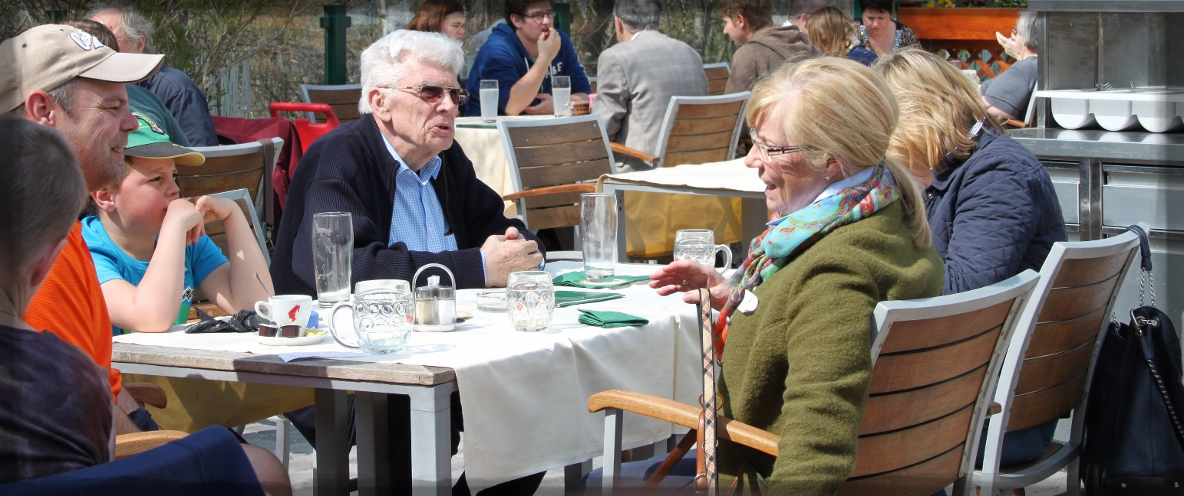
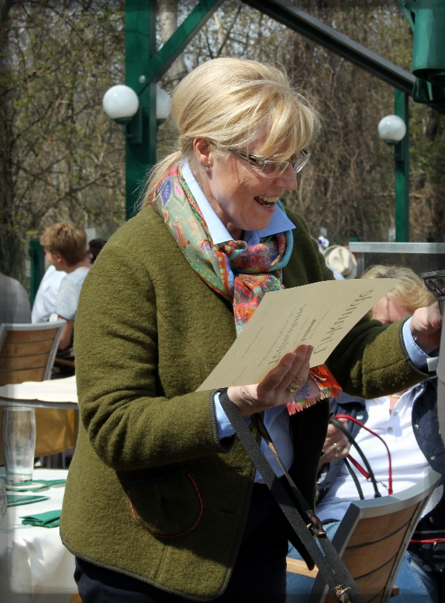
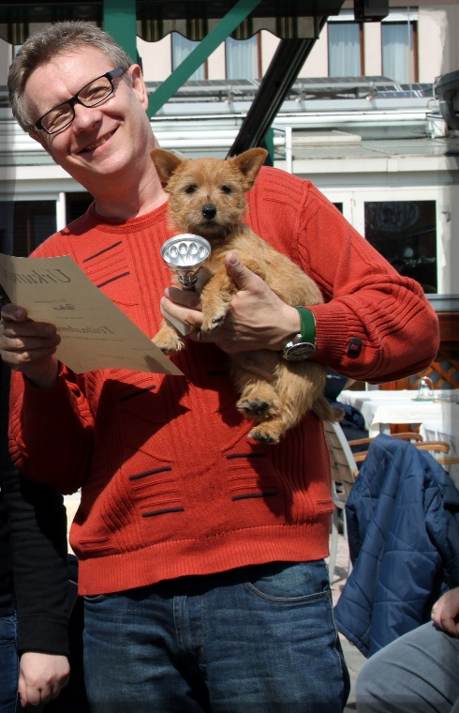
Nach dem aufregenden Wettstreit, gab es anschließend im Restaurant der Panoramaschenke leckeres Essen für alle Teilnehmer. Und einen kleine Siegerehrung. Natürlich gab es an diesem Tag keine Verlierer, alle haben eine Urkunde und einen Pokal bekommen. Lediglich die 3 besten Teilnehmer haben einen größeren Pokal bekommen.
Hundeolympiade (147)
Hundeolympiade (150)
Auch der kleine Robin, bekam als Ehrenteilnehmer, als Welpe, natürlich einen Pokal und eine Urkunde.
Hundeolympiade (149)

Slide 8
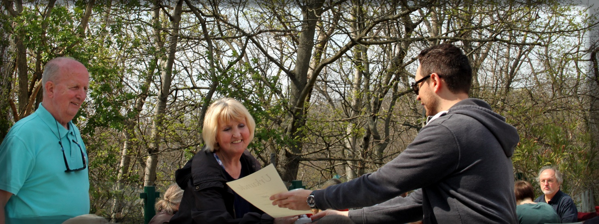
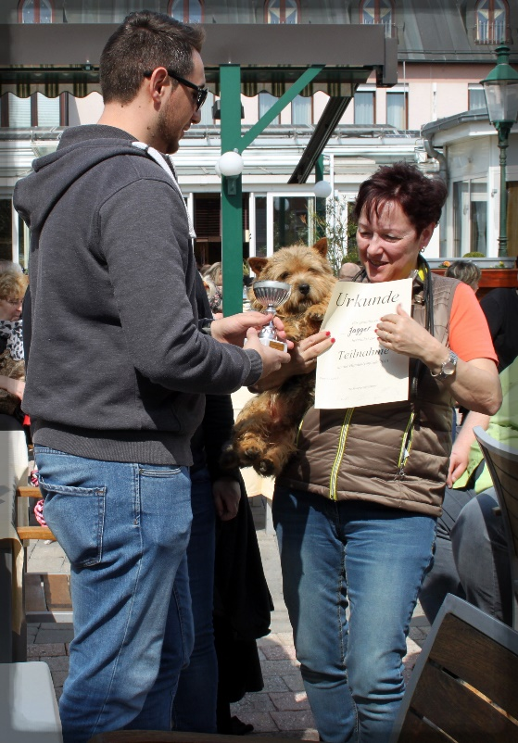
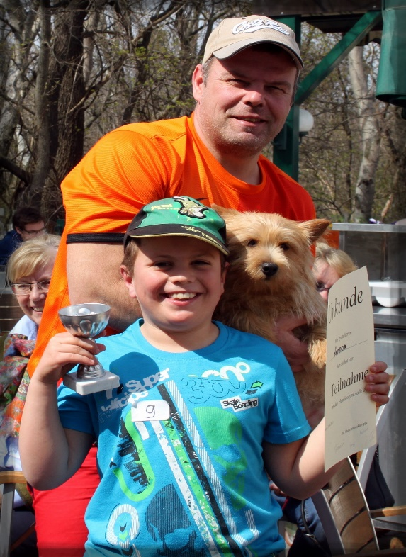
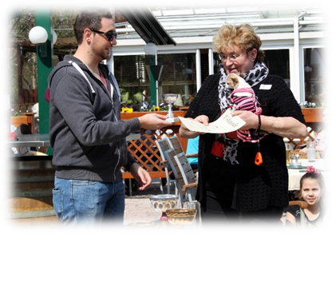
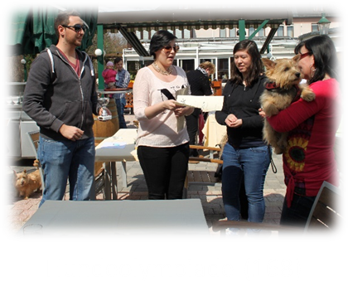
Hundeolympiade (153)
Hundeolympiade (156)
Hundeolympiade (162)
Hundeolympiade (161)

Slide 9
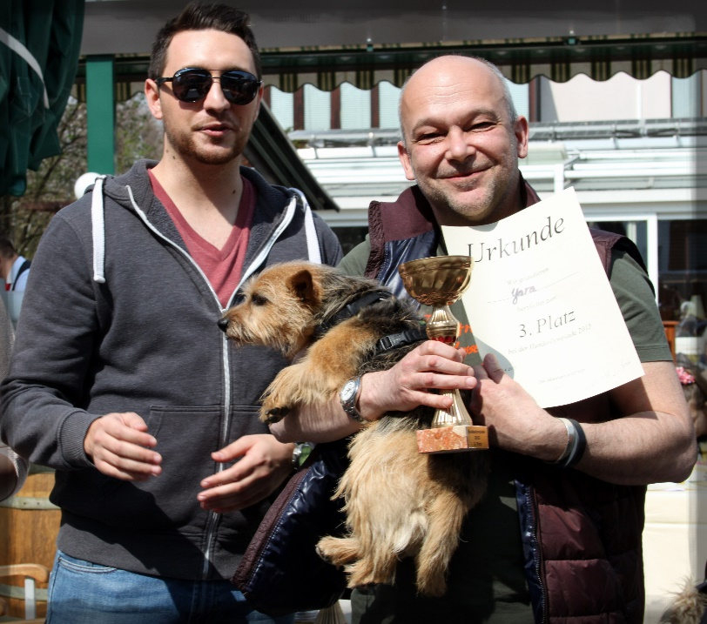
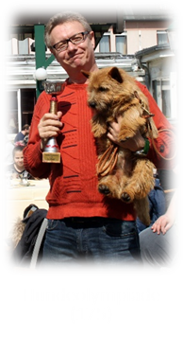
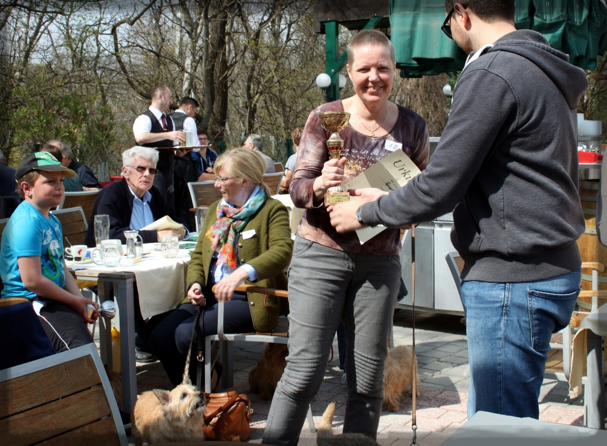
Und nun sind wir auch schon fast am Ende der Hundeolympiade angekommen, hier sieht man die Übergabe der letzten drei Platzierten. Der Spaß und die Freude sind den Besitzern geradezu ins Gesicht geschrieben.
Hier der 3. Platz 170)
Und hier unser strahlender 2. Platz. (172)
Herr Ruck belegte mit Hund Max den 1. Platz.

Slide 10
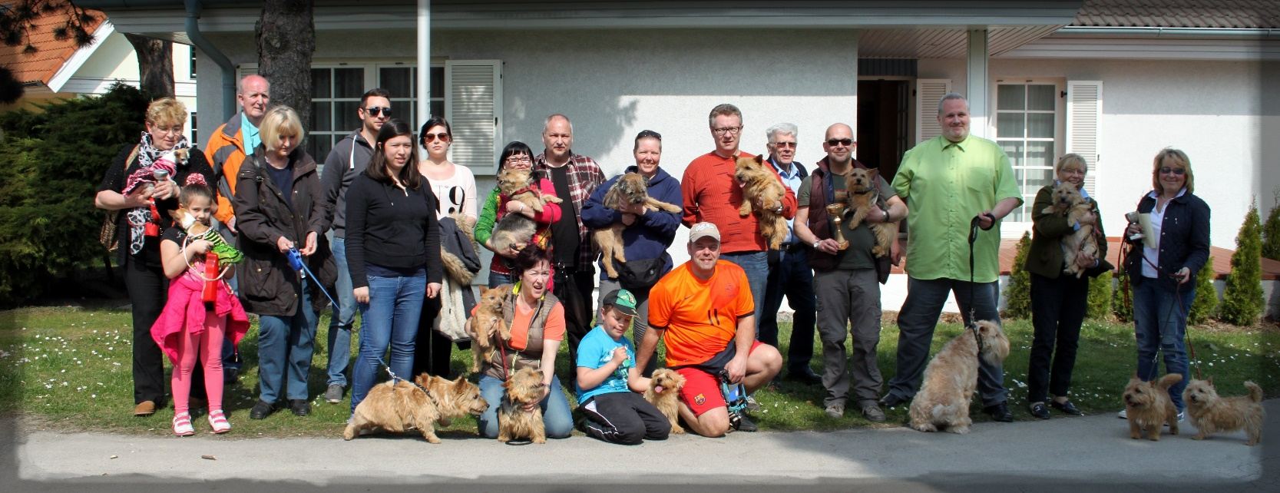
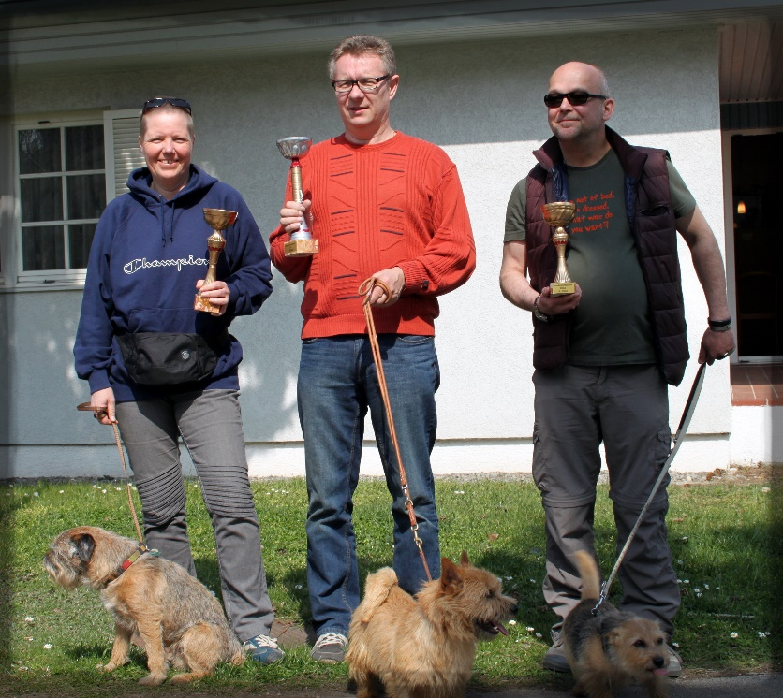
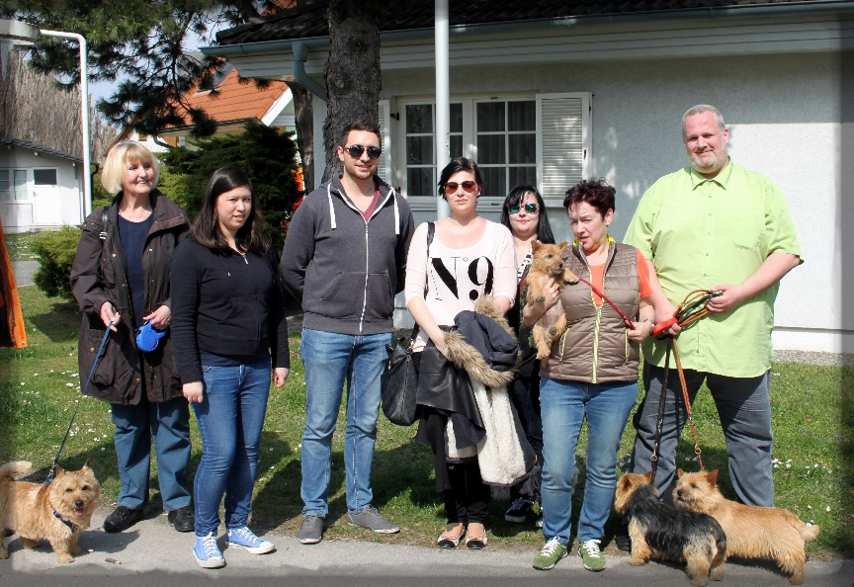
Zum Abschluss gibt es hier noch ein Foto mit den 3 Gewinnern und 2 Gruppenfotos von allen Teilnehmer und der Projektgruppe.
Hundeolympiade (179)
Hundeolympiade (181)
Hundeolympiade (177)

